Slide 1
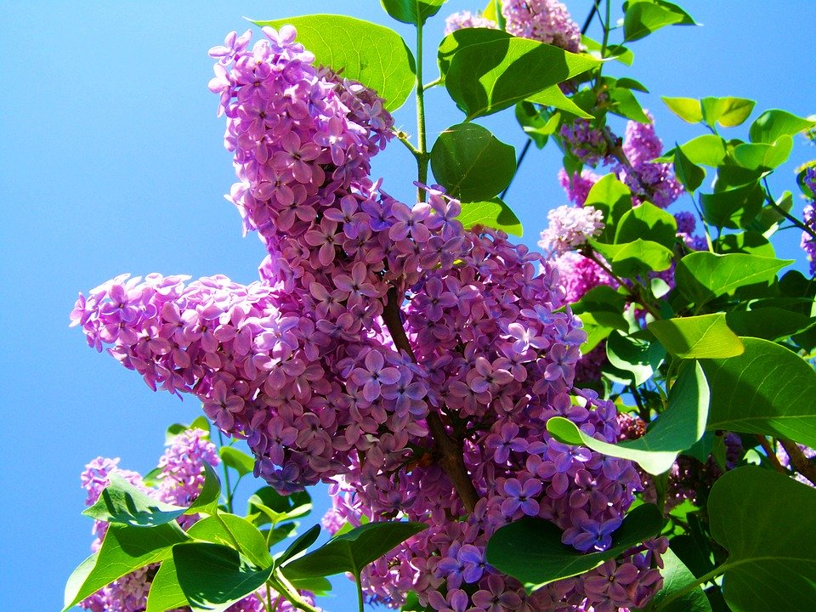
ΠΑΣΧΑ Τ΄ΑΠΡΙΛΗ Ήθη και Έθιμα
Υπεύθυνη καθηγήτρια: Φαρσιαρώτου Μαρία

Slide 2
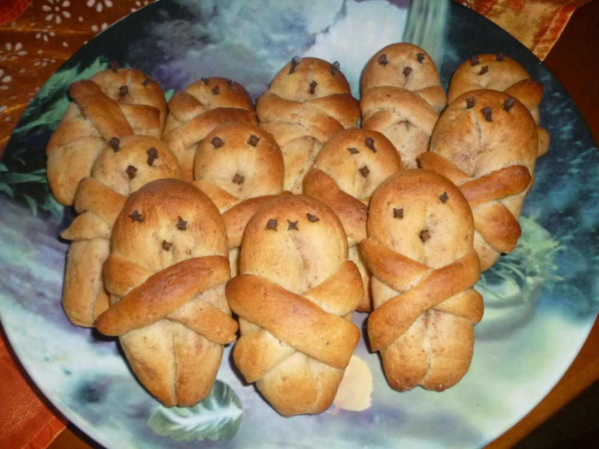
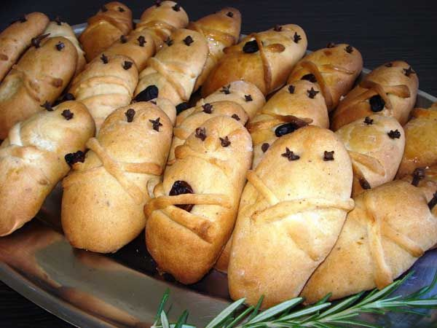
Σαββατο του λαζαρου
Τα κάλαντα του Λαζάρου
Ήρθε ο Λάζαρος, ήρθαν τα Βάγια, ήρθε των Βαγιών η εβδομάδα. Ξύπνα Λάζαρε και μην κοιμάσαι, ήρθε η μέρα σου και η χαρά σου.
Πού ήσουν Λάζαρε; Πού ήσουν κρυμμένος; Κάτω στους νεκρούς, σαν πεθαμένος.
Δε μου φέρνετε, λίγο νεράκι, που 'ν' το στόμα μου πικρό φαρμάκι.
Δε μου φέρνετε λίγο λεμόνι, Που 'ν' το στόμα μου, σαν περιβόλι.
Ήρθε ο Λάζαρος, ήρθαν τα Βάγια, ήρθε η Κυριακή που τρων’ τα ψάρια.

Slide 3
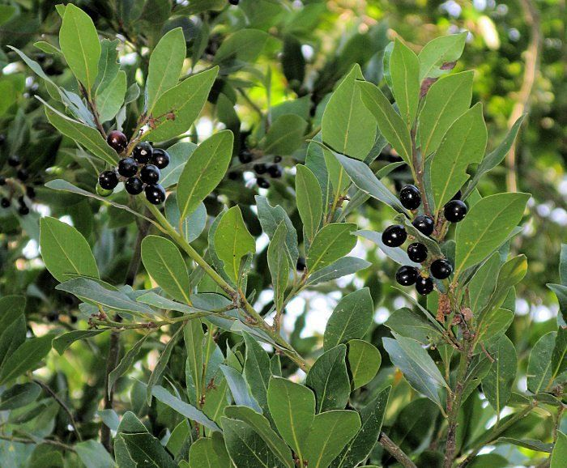
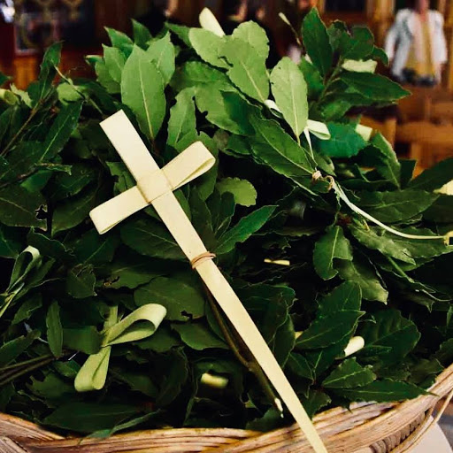
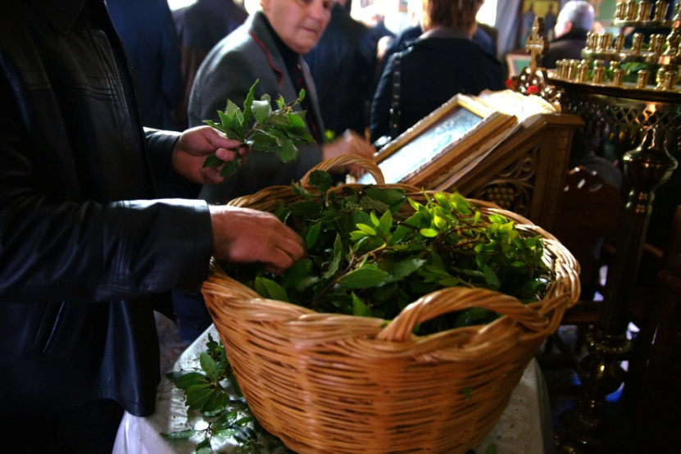
ΚΥΡΙΑΚΗ ΤΩΝ ΒΑΪΩΝ
Την Κυριακή των Βαΐων, σε ανάμνηση της θριαμβευτικής εισόδου του Χριστού στα Ιεροσόλυμα, όλοι οι ναοί στολίζονται με κλαδιά από βάγια, από φοίνικες δηλαδή ή από άλλα νικητήρια φυτά, όπως δάφνη, ιτιά, μυρτιά και ελιά. Μετά τη λειτουργία μοιράζονται στους πιστούς.
Σε μερικά μέρη τους έδιναν το σχήμα του ψαριού. Ψάρι είχαν σαν σημάδι αναγνώρισης οι πρώτοι χριστιανοί, η λέξη ΙΧΘΥΣ, εξάλλου, προέρχεται από τα αρχικά Ιησούς Χριστός Θεού Υιός Σωτήρ.
Αν και είναι ακόμα σαρακοστή, η εκκλησία την Κυριακή των Βαϊων επιτρέπει το ψάρι.
Έτσι και το τραγούδι των παιδιών λέει: “Βάγια, Βάγια των βαγιών, τρώνε ψάρι και κολιό, κι ως την άλλη Κυριακή με το κόκκινο αυγό ! ”

Slide 4
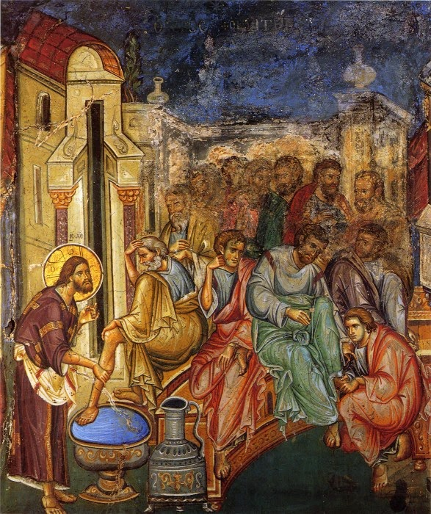
ΙΕΡΟΣ ΝΙΠΤΗΡΑΣ
Η τελετή του Ιερού Νιπτήρα είναι ένα από τα παλαιότερα θρησκευτικά έθιμα, τα οποία είναι άρρηκτα συνδεδεμένα με τη Μεγάλη Εβδομάδα.
Η τελετή του Ιερού Νιπτήρα είναι μια αναπαράσταση της πράξης του Ιησού, πριν την αρχή του Μυστικού Δείπνου. Τότε ο Χριστός, πήρε μια λεκάνη με νερό και έπλυνε τα πόδια των μαθητών του, θέλοντας να τους διδάξει να είναι ταπεινοί και να υπηρετούν τους συνανθρώπους τους.
Στις μέρες μας τελείται σε διάφορες ορθόδοξες εκκλησίες, εντός και εκτός Ελλάδος. Από τις πιο γνωστές περιοχές είναι το νησί της Πάτμου.

Slide 5
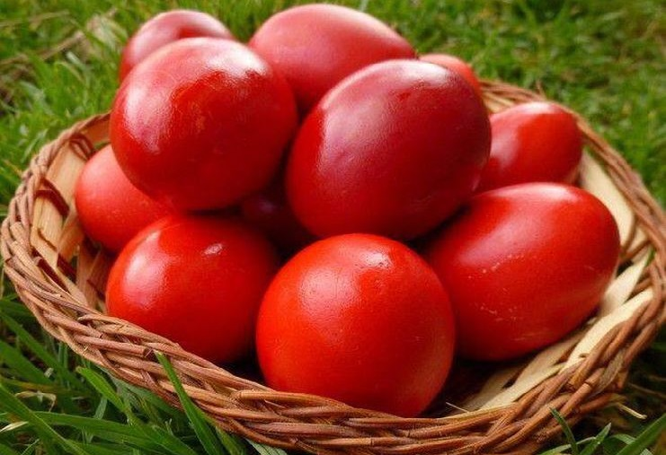
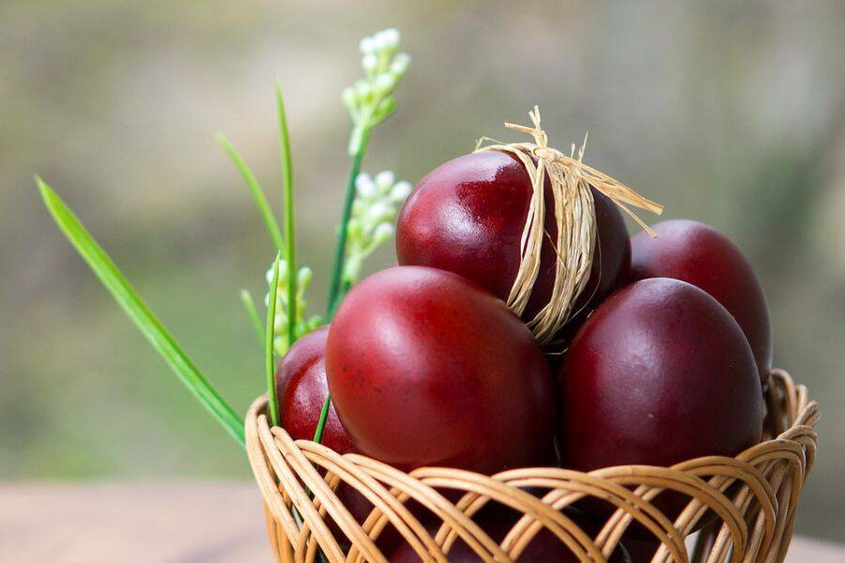
ΜΕΓΑΛΗ ΠΕΜΠΤΗ
Κόκκινη Πέμπτη
Βάψιμο αυγών

Slide 6
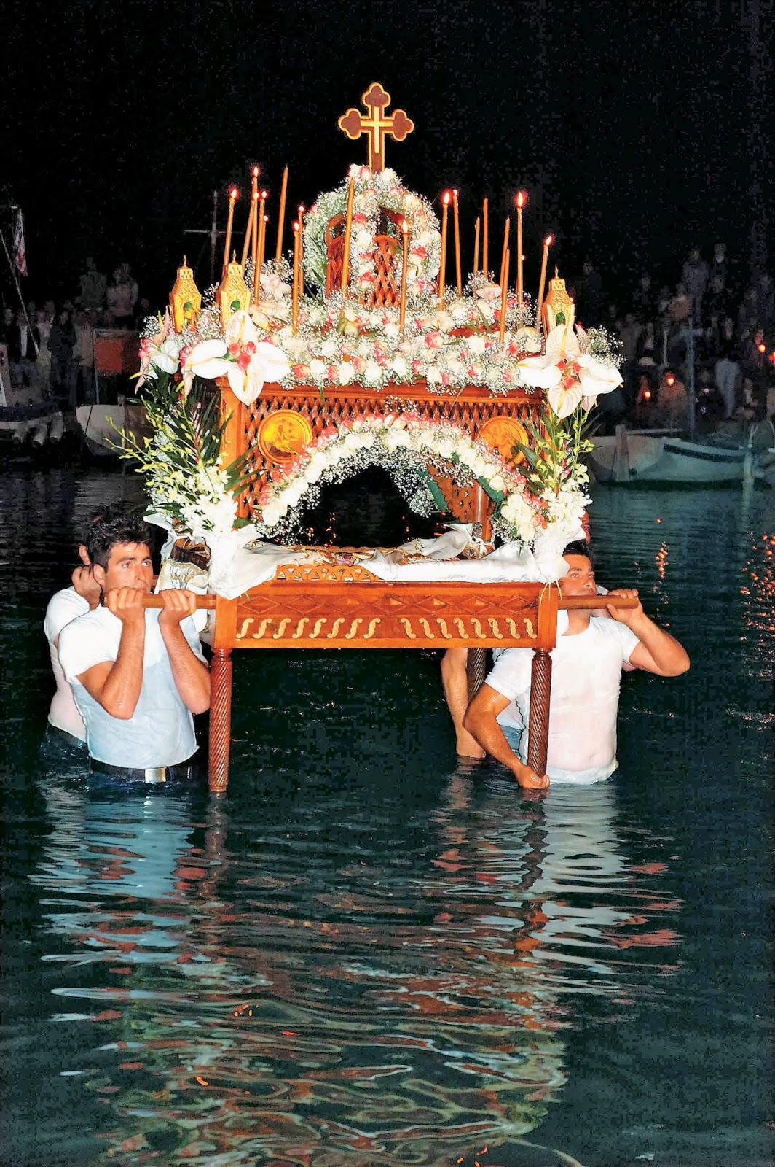
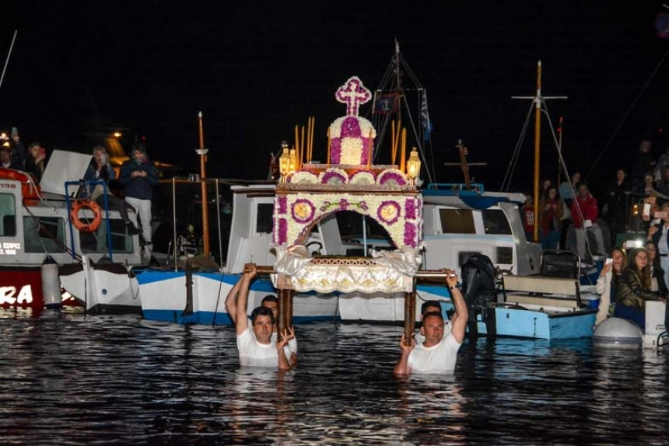
ΜΕΓΑΛΗ ΠΑΡΑΣΚΕΥΗ
Θαλασσινή περιφορά του Επιταφίου

Slide 7
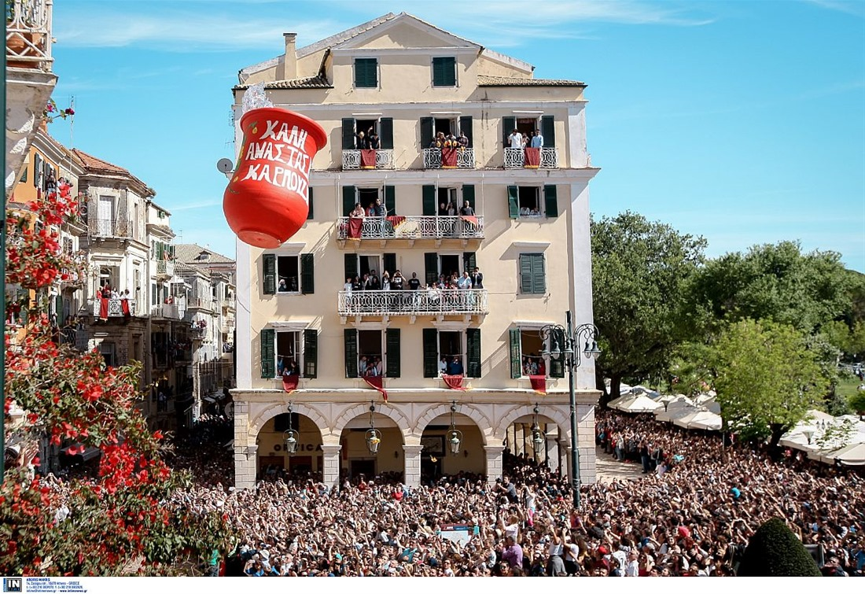
ΜΕΓΑΛΟ ΣΑΒΒΑΤΟ ΠΡΩΙ Κερκυρα Μποτηδεσ

Slide 8
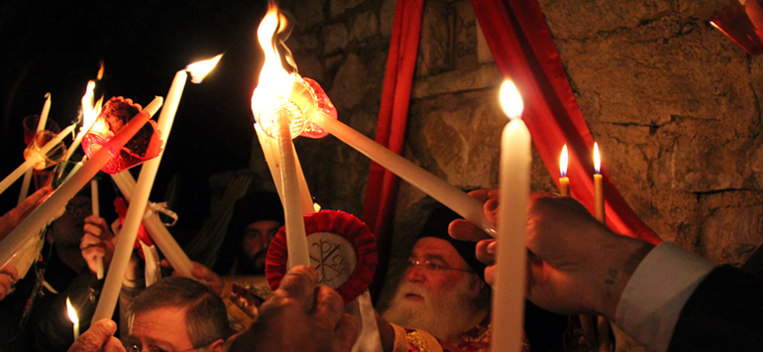
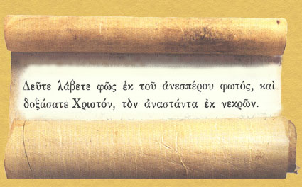
«ΔΕΥΤΕ ΛΑΒΕΤΕ ΦΩΣ»

Slide 9
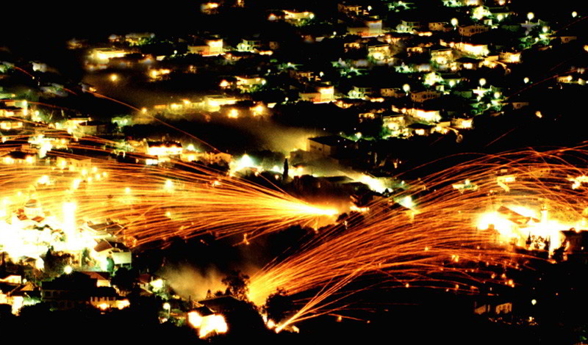
ΡΟΥΚΕΤΟΠΟΛΕΜΟΣ-ΧΙΟΣ
Το έθιμο αυτό είναι ένα παλιό Βρονταδούσικο έθιμο, που έχει τις ρίζες του στην εποχή της Τουρκοκρατίας. Οι κάτοικοι των ενοριών του Αγίου Μάρκου και της Παναγίας της Ερειθιανής, δύο εκκλησιών που βρίσκονται αντικριστά, έφτιαχναν παλιά, αυτοσχέδια κανονάκια, που με τα χρόνια εξελίχθηκαν σε αυτοσχέδιες ρουκέτες. Ο ρουκετοπόλεμος, αποτελεί ένα ιδιαίτερο έθιμο στη Χίο, και η προετοιμασία των ρουκετών ξεκινά αμέσως μετά το Πάσχα για να είναι έτοιμες τον επόμενο χρόνο.

Slide 10
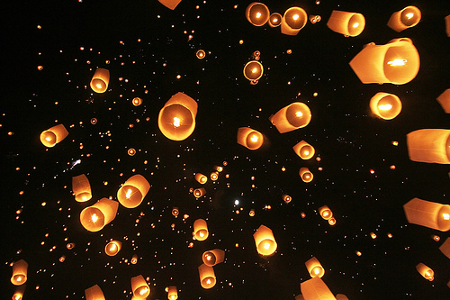
ΤΑ ΑΕΡΟΣΤΑΤΑ ΤΗΣ ΑΝΑΣΤΑΣΗΣ ΛΕΩΝΙΔΙΟ
Ένα καθόλα εντυπωσιακό έθιμο λαμβάνει χώρα στο Λεωνίδιο της Αρκαδίας αμέσως μετά την Ανάσταση. Οι κάτοικοι κατασκευάζουν μικρά, πολύχρωμα αερόστατα τα οποία αφήνουν στον ουρανό αμέσως μετά την Ανάσταση. Η επικρατέστερη θεωρία για την προέλευση του εθίμου αναφέρει ότι προήλθε από ναυτικούς της περιοχής, οι οποίοι εντυπωσιάστηκαν από αντίστοιχο έθιμο που είδαν σε ασιατική χώρα και στη συνέχεια το μετέφεραν στην πατρίδα τους.

Slide 11
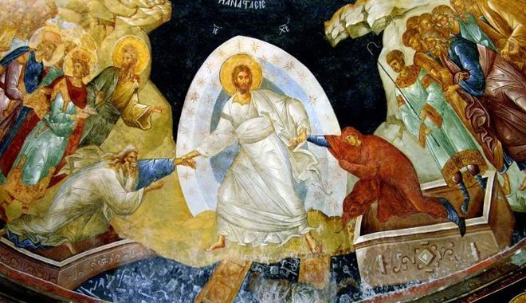
ΚΥΡΙΑΚΗ ΤΟΥ ΠΑΣΧΑ
Τη μέρα αυτή πολλοί πηγαίνουν στα κοιμητήρια νιώθοντας πιο έντονα την παρουσία του Σταυρωμένου και Αναστημένου Χριστού με την αίσθηση της επικοινωνίας με τους αγαπημένους τους που ήδη έφυγαν.

Slide 12
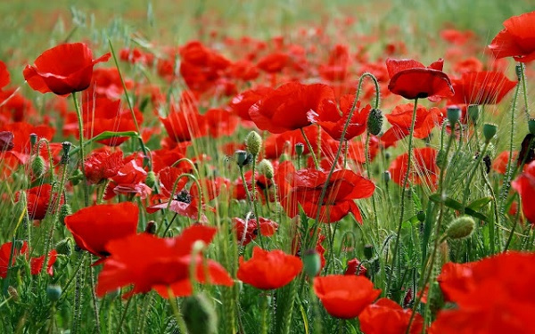
Σας ευχαριστώ πολύ για την προσοχή σας.

